Slide 1





BIBLIOTECA PRESENTA:
ARTE MANUAL
“Pozo de los deseos”

Slide 2
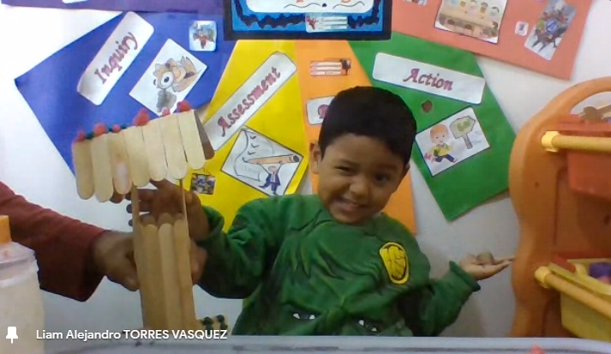
Nivel Inicial – 3 años

Slide 3
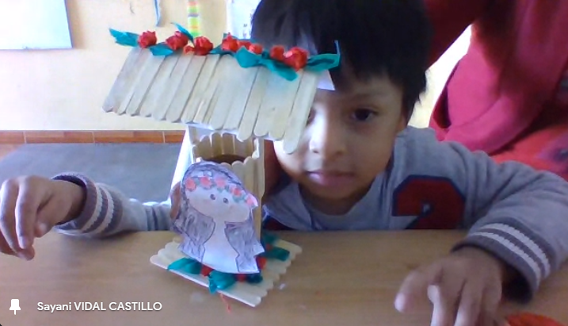
Nivel Inicial – 3 años

Slide 4
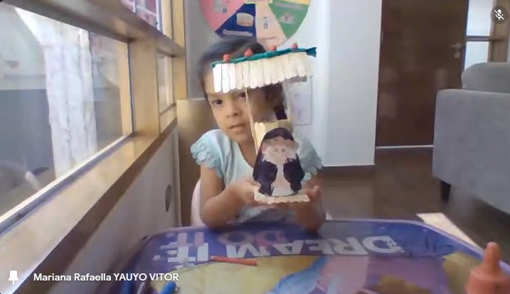
Nivel Inicial – 4 años

Slide 5
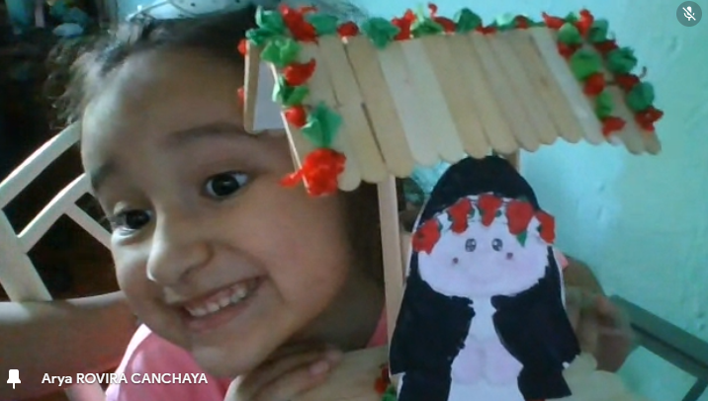
Nivel Inicial – 4 años

Slide 6
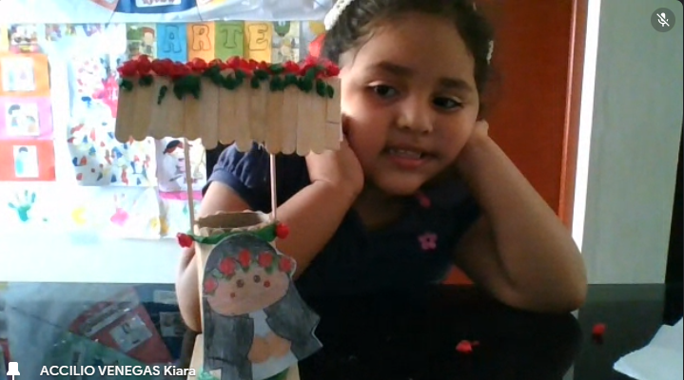
Nivel Inicial – 4 años

Slide 7
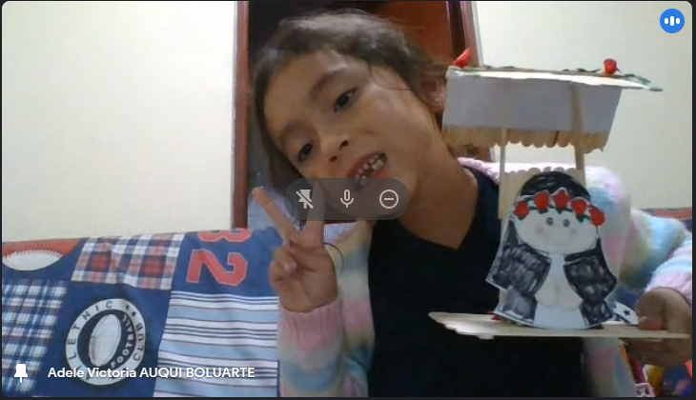
Nivel Inicial – 4 años

Slide 8
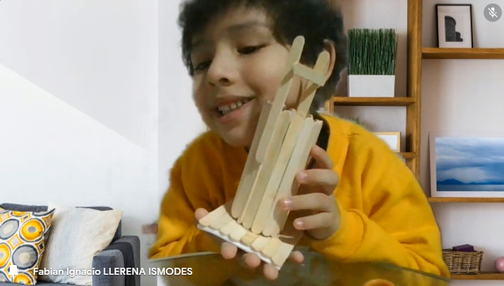
Nivel Inicial – 4 años

Slide 9
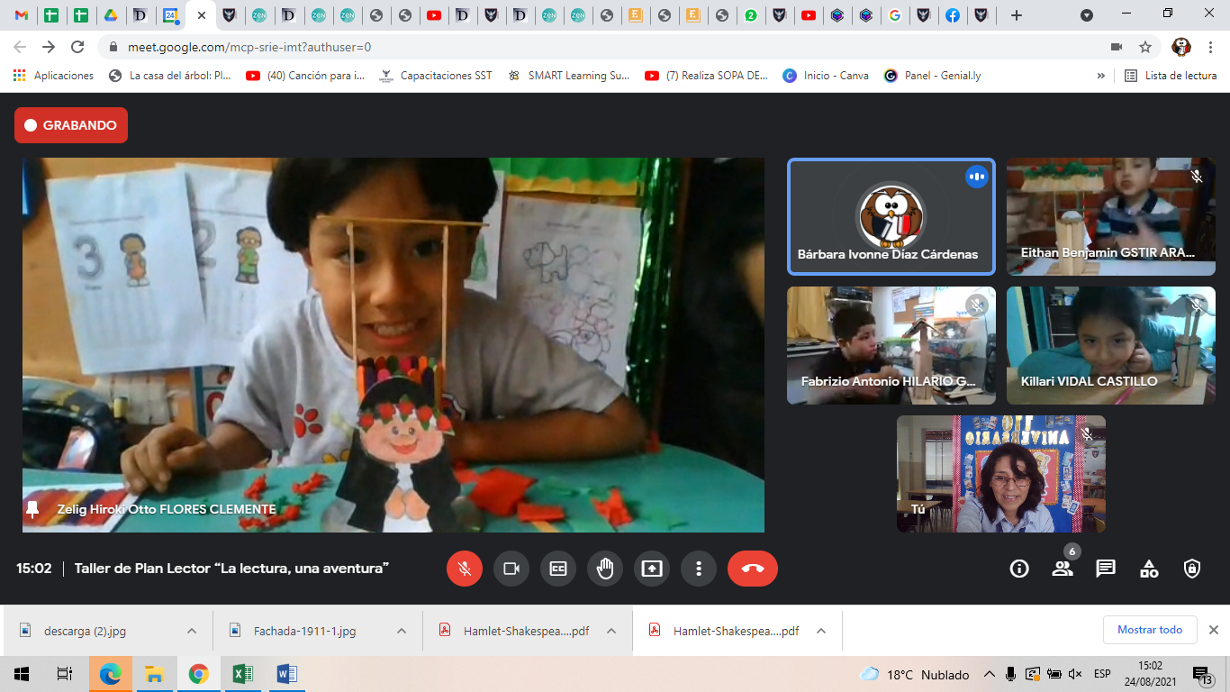
Nivel Inicial – 5 años

Slide 10
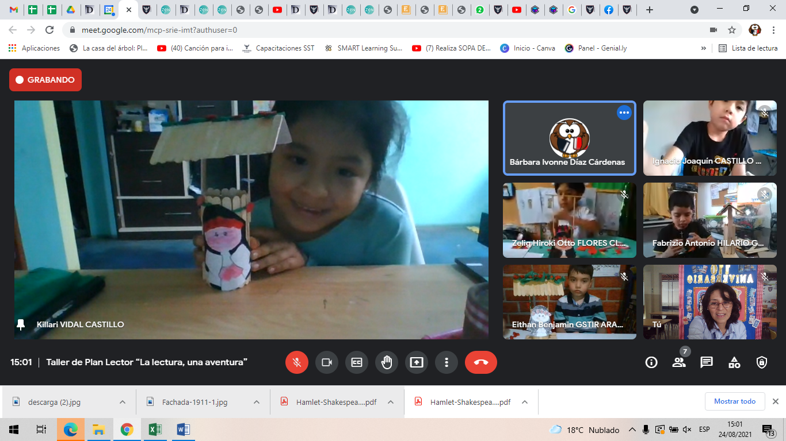
Nivel Inicial – 5 años

Slide 11
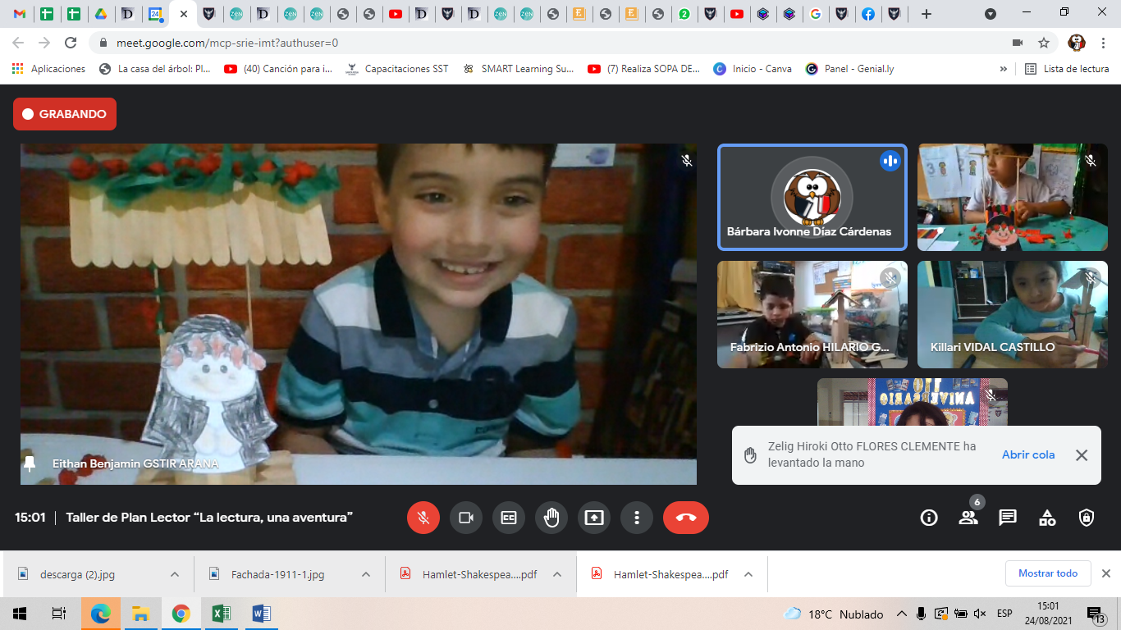
Nivel Inicial – 5 años

Slide 12
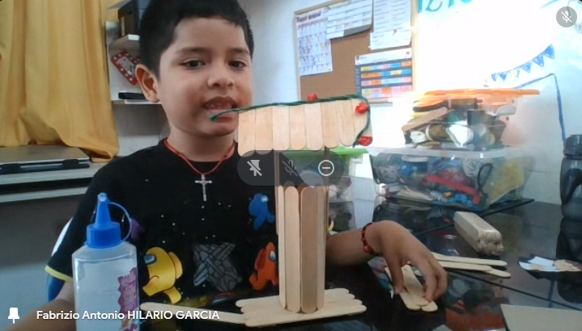
Nivel Inicial – 5 años

Slide 13
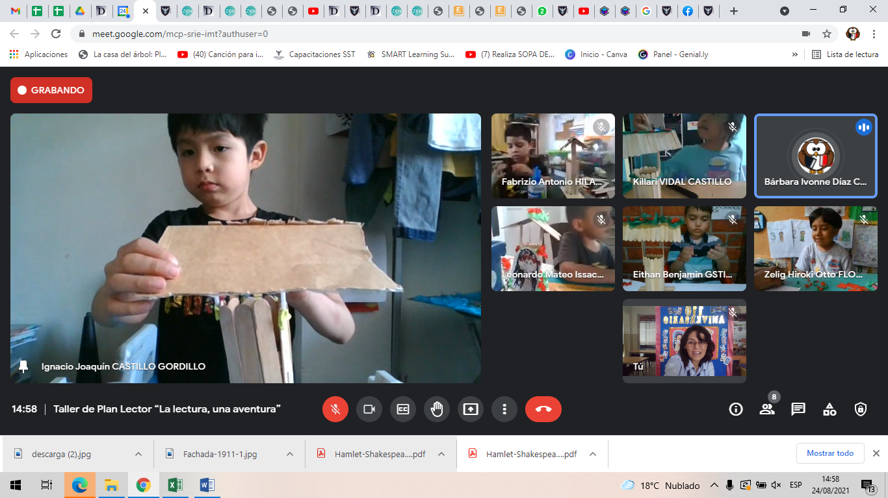
Nivel Inicial – 5 años

Slide 14
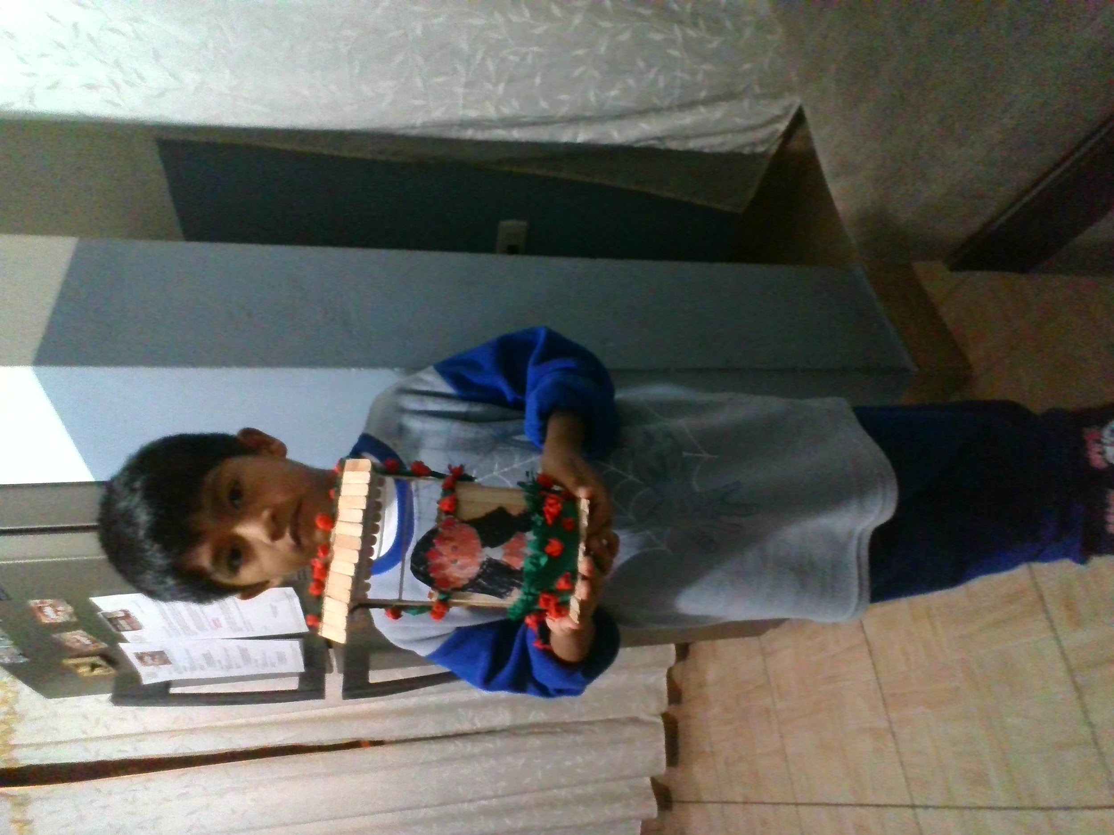
Nivel Primaria – 1° grado
Jean Pablo Galván

Slide 15
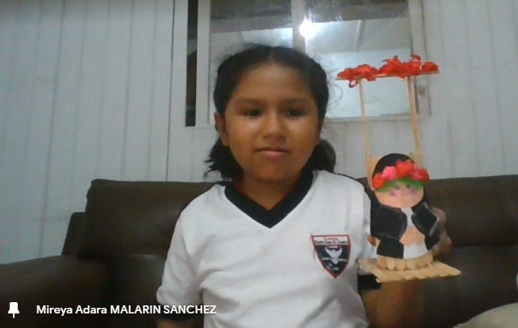
Nivel Primaria – 3° grado

Slide 16
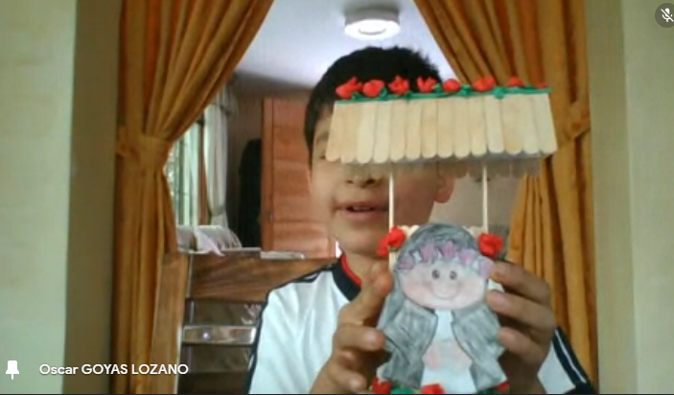
Nivel Primaria – 3° grado

Slide 17
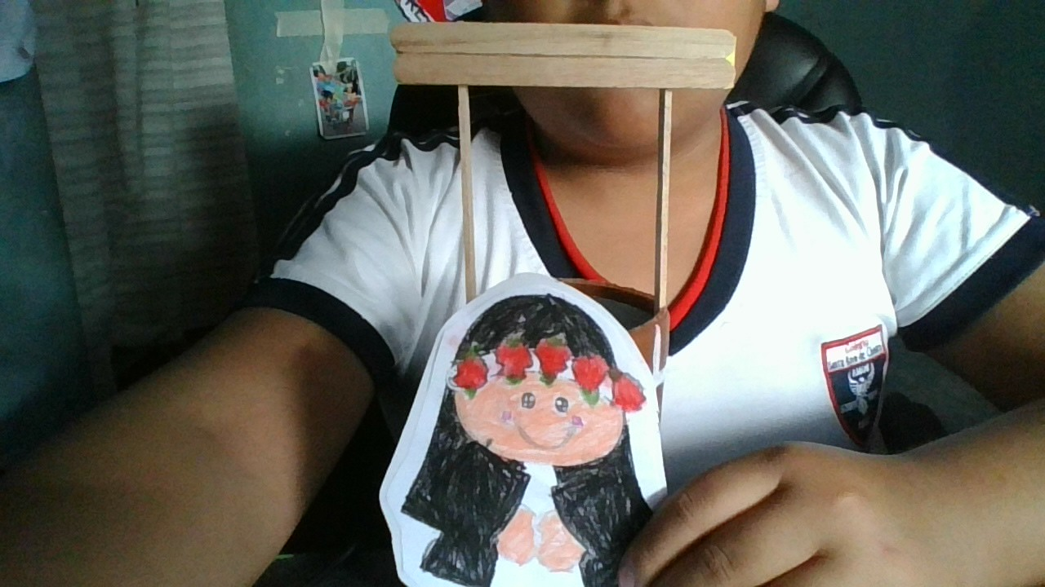
Nivel Primaria – 4° grado
Shaya Flores Clemente

